Slide 1
貴金屬市場分析
黃金與白銀期貨的量化訊號、回測結果與自動化資料流程
更新時間：2026-03-19 23:29:44
最佳策略：Silver BUY 20D | 317.02%

Slide 2
1. 市場背景與研究動機
黃金與白銀兼具避險與商品屬性，適合做策略比較。
研究問題：價格偏離均值後，是否存在可量化的回歸機會。
目標：找出高勝率且可重複驗證的交易規則。

Slide 3
2. 資料來源與分析架構
資料來源：Yahoo Finance，使用 GC=F 與 SI=F。
流程：ETL -> 特徵與訊號 -> SQLite -> 回測 -> Dashboard。
技術：Python、Pandas、Matplotlib、Streamlit、GitHub Actions。

Slide 4
3. 訊號邏輯與研究方法
計算 close 相對 MA20 的偏離程度。
使用 60 日 rolling Z-score 衡量偏離是否極端。
Z-score 低且趨勢向上時 BUY，高且趨勢向下時 SELL。
比較 5、10、20 天持有期的績效與風險。

Slide 5
4. 核心回測結果
最佳策略：Silver BUY 20D，總報酬 317.02%。
勝率 83.33%，最大回撤 -9.57%。
Gold BUY 20D 也有 73.65% 的總報酬。
SELL 策略相對較弱，最差為 Silver SELL 20D。

Slide 6
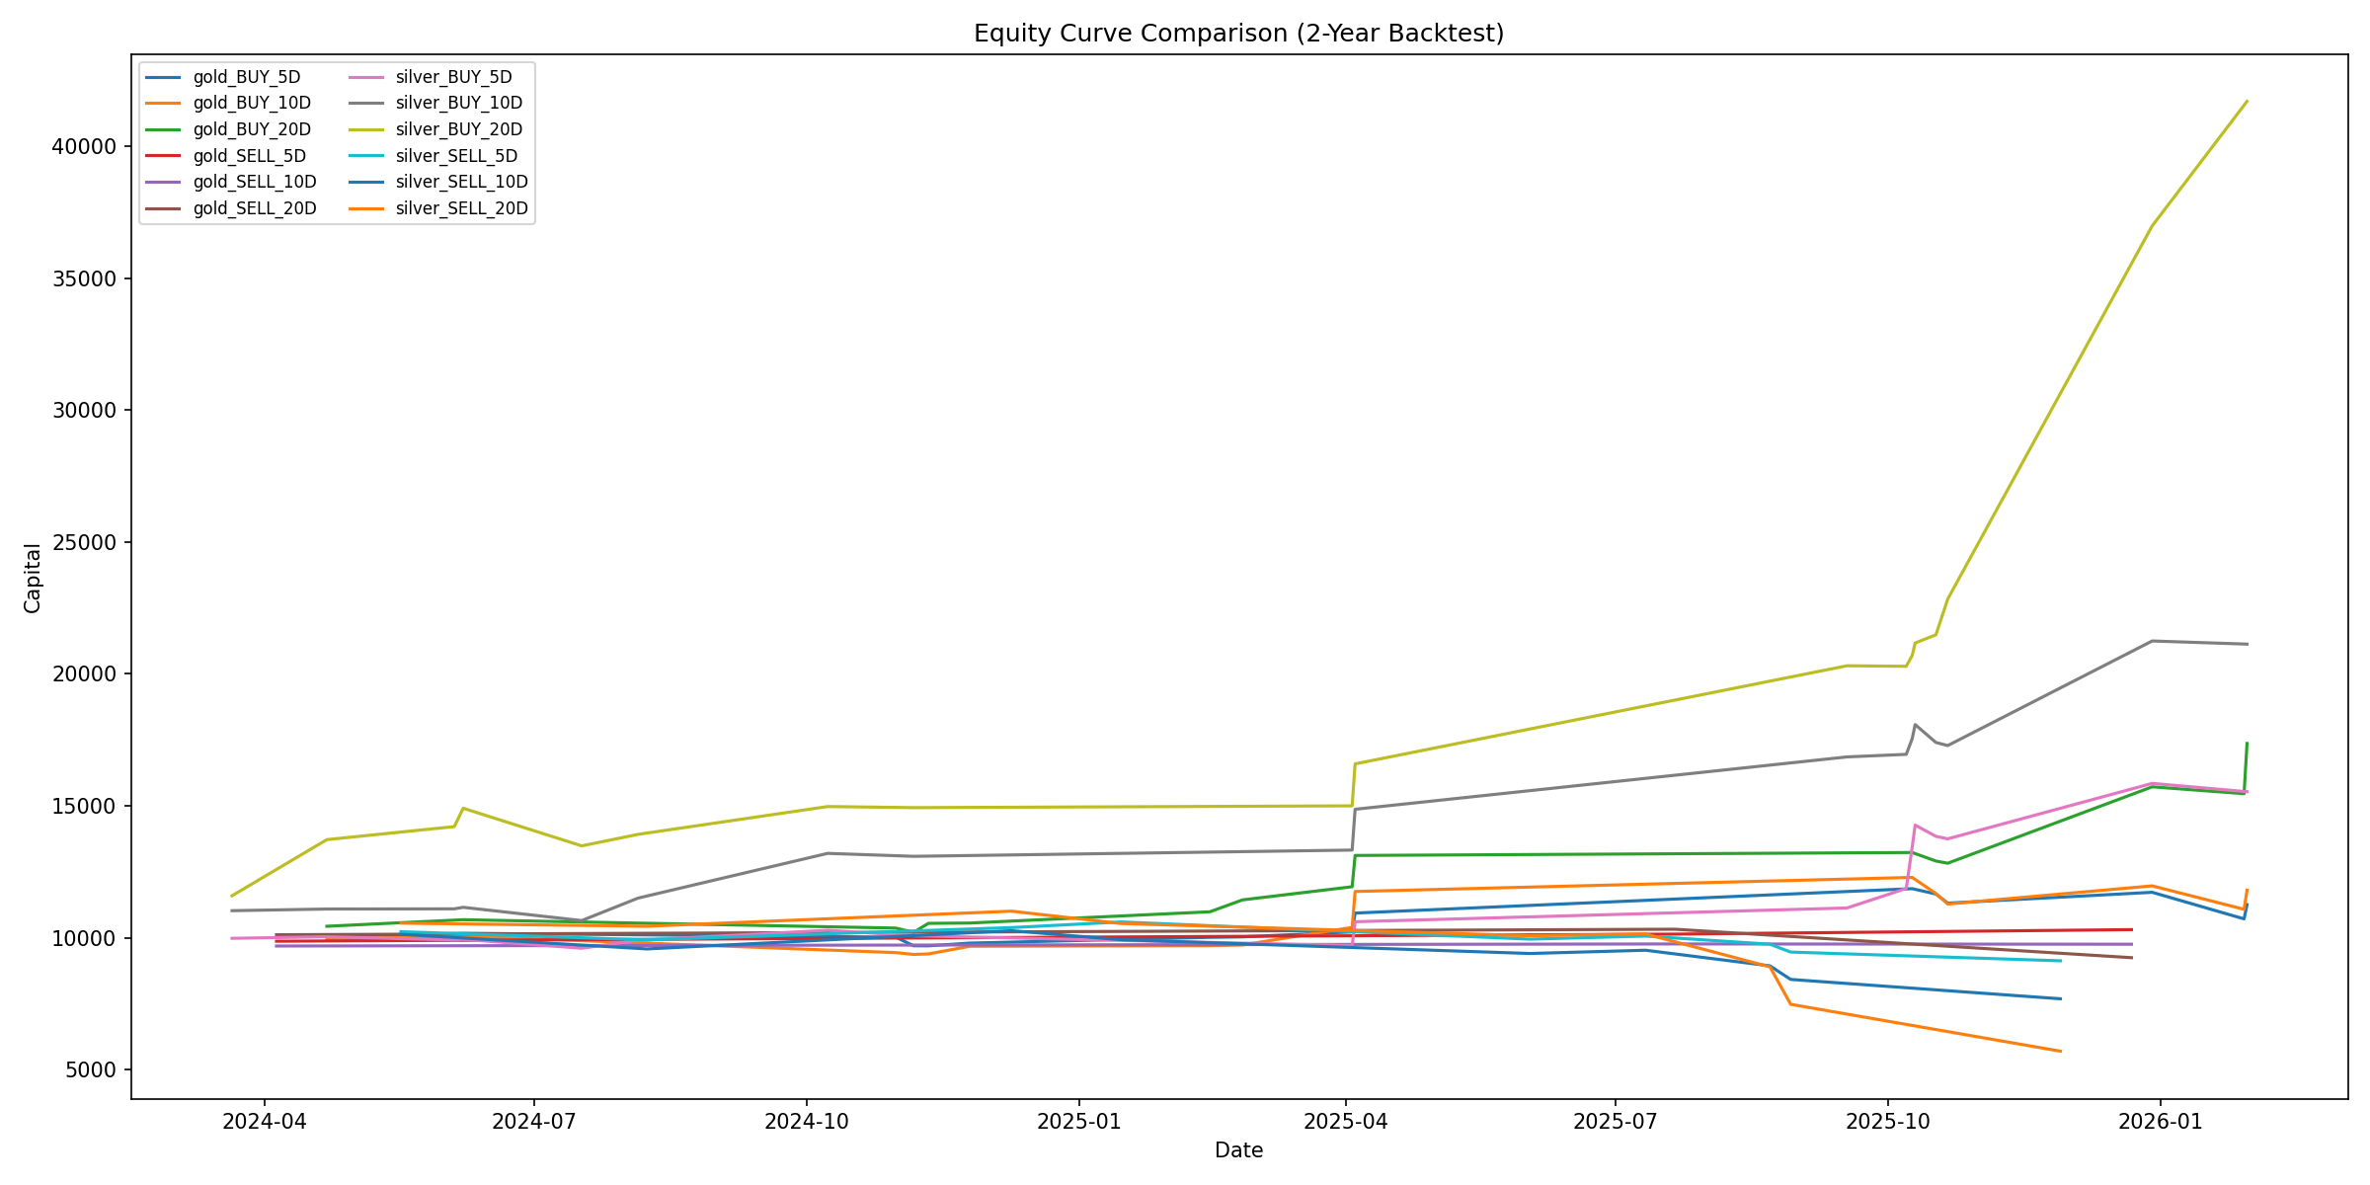
5. 圖表解讀：策略績效比較

Slide 7
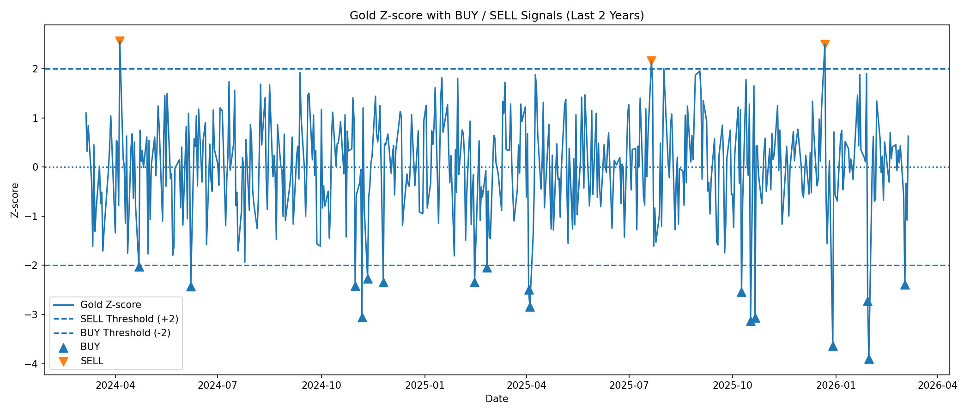
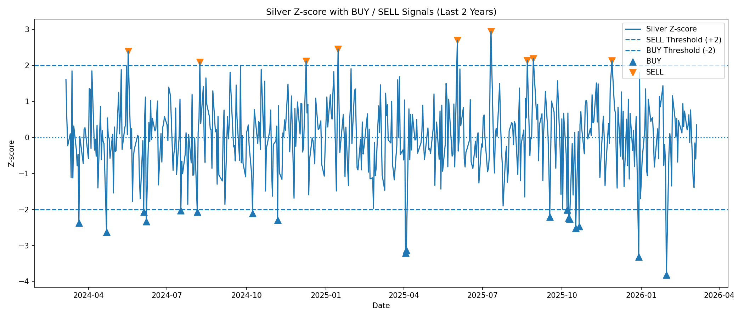
6. 圖表解讀：訊號與風險

Slide 8
7. 系統價值與應用場景
資料工程：ETL、健康檢查、自動更新與版本管理。
分析：從原始價格轉成可解釋的交易訊號與風險指標。
展示：Streamlit dashboard、PDF 報告、簡報檔。

Slide 9
8. 結論、限制與下一步
結論：近兩年最佳策略為 Silver BUY 20D。
限制：尚未納入交易成本、滑價與更長週期驗證。
下一步：加入 premium、美元、利率與通膨等多因子。

